Slide 1
Introduction au
Calcul Haute Performance
Master DFE – année 2019/2020
Mathieu Lobet, Maison de la Simulation
Mathieu.lobet@cea.fr

Slide 2

Disponible sur le GitLab de la Maison de la Simulation
https://gitlab.maisondelasimulation.fr/mlobet/cours-hpc-m2-dfe
Master DFE – Calcul haute performance - Introduction

Slide 3



Description des pictogrammes pour les slides
Désigne une slide importante à retenir
Désigne une slide secondaire ou de culture générale
Désigne une slide exercice
Master DFE – Calcul haute performance - Introduction

Slide 4




Description des pictogrammes au sein des slides
Désigne une définition
Désigne une astuce ou une remarque
Désigne une commande de terminal
Désigne un exemple de code
Master DFE – Calcul haute performance - Introduction

Slide 5
Prérequis pour ce cours
1) Les bases de la programmation en Fortran 90
Cours ENSEIRB-MATMECA
Cours de L’IDRIS
2) Les bases de l’utilisation d’un terminal sous Linux
Cours OpenClassroom
3) Savoir compiler et exécuter un programme
Master DFE – Calcul haute performance - introduction

Slide 6
Contenu du cours
Introduction au calcul parallèle
Introduction au parallélisme multitâche par directives via openMP
Introduction au parallélisme par échange de message via MPI
Mesure de la performance
Travaux pratiques sur le cas de l’équation d’onde
Master DFE – Calcul haute performance - introduction

Slide 7
Introduction au calcul parallèle
1) Architectures parallèles
Master DFE – Calcul haute performance – I. Introduction au monde du HPC – 1) Architectures parallèles

Slide 8
Calcul Haute Performance (HPC)
High performance computing
Le Calcul Haute Performance est la discipline qui s’intéresse à la programmation et à l’utilisation des machines de calcul parallèles ou super-calculateurs dans le but d’exécuter de la manière la plus performante possible des algorithmes donnés.
Le HPC joue un rôle essentiel en simulation numérique en permettant l’élaboration de codes de simulation, principalement scientifiques, capables de tourner efficacement sur des très larges super-ordinateurs.
Master DFE – Calcul haute performance – I. Introduction au monde du HPC – 1) Architectures parallèles

Slide 9
Les métiers du HPC
Postes ingénieur R&D faisant appel à la modélisation numérique : ingénieur calcul, CFD, matériaux, chimie...
Postes de recherche faisant appel à la modélisation numérique : CFD, astrophysique, fusion, chimie, biologie…
Poste ingénieur prédiction/statistique : finance, assurance...
Ingénieur en traitement des données (big data)
Ingénieur en intelligence artificielle (machine learning, deep learning)
Ingénieurs rendu physique pour l’animation
Optimisation dans le jeu vidéo
Master DFE – Calcul haute performance – I. Introduction au monde du HPC – 1) Architectures parallèles

Slide 10
Machine parallèle
Parallel machine
Une machine parallèle est tout simplement une machine composée de plusieurs unités de calcul.
Les processeurs d’ordinateur, de téléphones portables ou les cartes graphiques sont tous aujourd’hui des composants parallèles car composés de plusieurs cœurs de calcul.
Master DFE – Calcul haute performance – I. Introduction au monde du HPC – 1) Architectures parallèles

Slide 11




Ordinateur de bureau
Un simple ordinateur portable ou de bureau est déjà une machine parallèle.
Processeur
GPU (carte graphique)
Cœur/unité de calcul
Mémoire vive (RAM)
Master DFE – Calcul haute performance – I. Introduction au monde du HPC – 1) Architectures parallèles

Slide 12
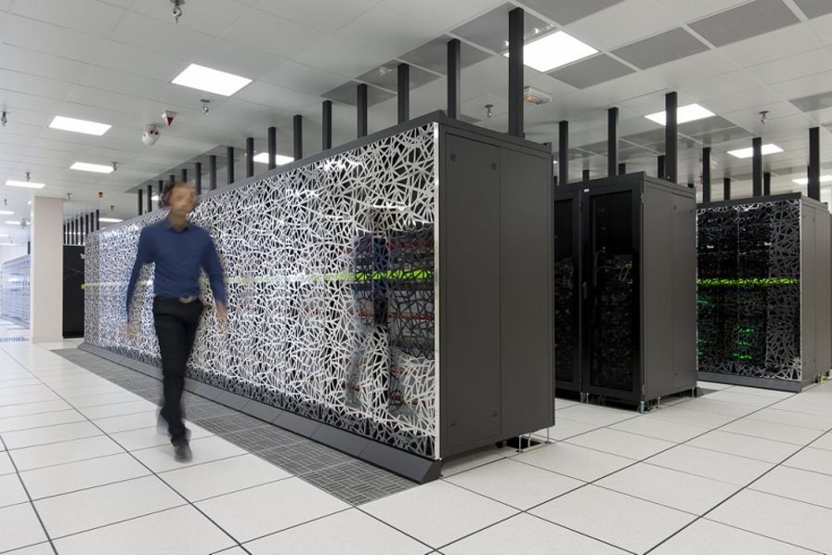
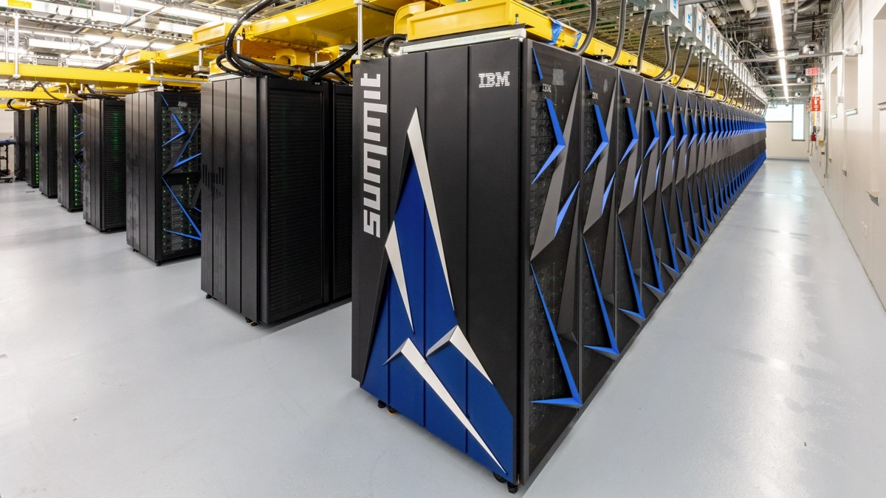
Super-ordinateur ou super-calculateur
Super-computer
Un super-ordinateur (ou super-calculateur) est un système complexe de calcul surpassant les capacités d’un simple ordinateur, résultant de la mise en parallèle d’un très grand nombre d’unité de calcul. Il peut être dédié à l’exécution parallèle de programmes informatiques et/ou l’exécution simultanée de plusieurs programmes.
Super-calculateur Atos du CEA
Summit, le plus puissant calculateur au monde est aux États-Unis
Master DFE – Calcul haute performance – I. Introduction au monde du HPC – 1) Architectures parallèles

Slide 13
Pourquoi des super-calculateurs ?
Résoudre des problèmes inaccessible avec la puissance de calcul ou la mémoire d’un simple ordinateur
En science :
Résoudre des problèmes avec beaucoup d’éléments ou sur des temps très longs
Effectuer un grand nombre de simulations (étude paramétrique)
Résoudre des problèmes multi-D complexe
Résoudre des problèmes multi-physiques
Traiter des données issues d’expériences (accélérateurs, satellites..)
Les choix technologiques et l’architecture des super-calculateurs dépendent principalement de leur utilisation finale (scientifique, traitement des données, IA, temps réel)
Master DFE – Calcul haute performance – I. Introduction au monde du HPC – 1) Architectures parallèles

Slide 14
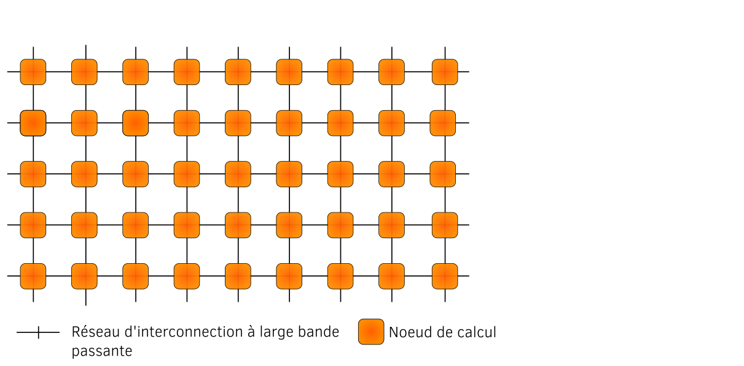
Architecture des super-calculateurs – principe d’une ferme de calcul
Computer cluster
Compute node
Master DFE – Calcul haute performance – I. Introduction au monde du HPC – 1) Architectures parallèles

Slide 15
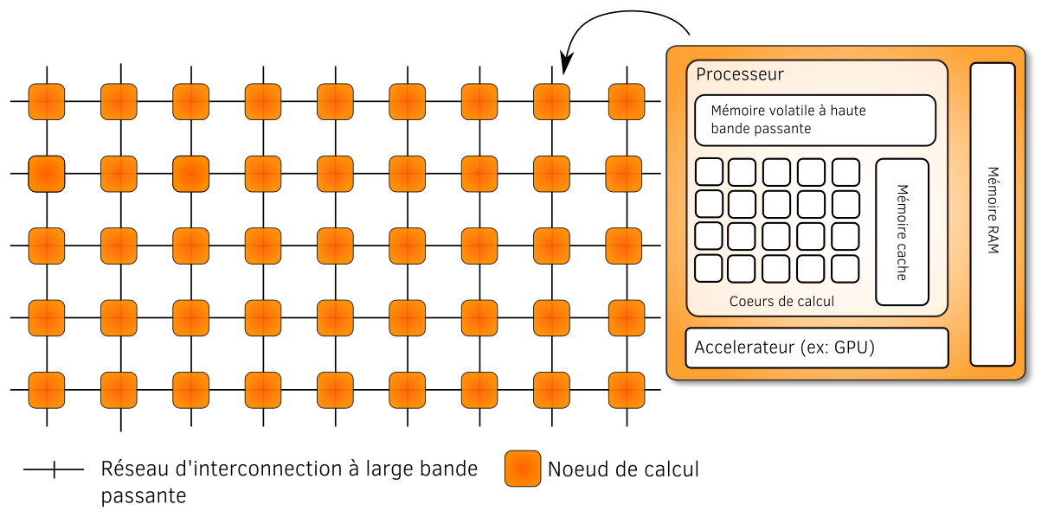
Architecture des super-calculateurs : intérieur d’un nœud de calcul
Compute node
Compute node
Master DFE – Calcul haute performance – I. Introduction au monde du HPC – 1) Architectures parallèles

Slide 16
Architecture mémoire : système à mémoire distribuée
Distributed memory system
Système composé d’un ensemble d’unités de calcul ou d’ordinateurs connectés entre eux par un réseau de communication rapide et possédant chacune une mémoire vive strictement privée.
Unité de
calcul
Unité de
calcul
Unité de
calcul
Unité de
calcul
réseau
Mémoire vive
Mémoire vive
Mémoire vive
Mémoire vive
Master DFE – Calcul haute performance – I. Introduction au monde du HPC – 1) Architectures parallèles

Slide 17
Architecture mémoire : système à mémoire partagée
shared memory system
Système composé d’un ensemble d’unités de calcul partageant la même mémoire vive
Unité de
calcul
Unité de
calcul
Unité de
calcul
Unité de
calcul
Connexion
Mémoire vive
Master DFE – Calcul haute performance – I. Introduction au monde du HPC – 1) Architectures parallèles

Slide 18
Architecture mémoire : système à mémoire partagée
shared memory system
Un ordinateur portable, de bureau ou un smartphone est une machine parallèle (plusieurs cœurs) à mémoire partagée (même RAM)
Master DFE – Calcul haute performance – I. Introduction au monde du HPC – 1) Architectures parallèles

Slide 19

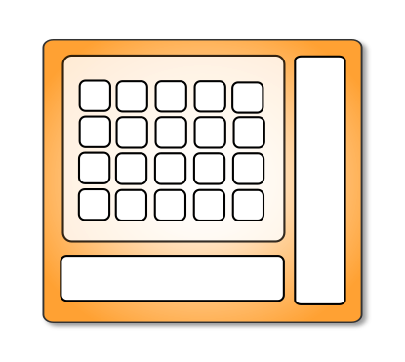
Architecture mémoire des super-calculateurs : différents niveaux parallèles
Parallélisme inter-nœuds (internode parallelism) : modèle de parallélisme à mémoire distribuée
Parallélisme intra-noeud (intranode parallelism) : modèle de parallélisme à mémoire partagée
Master DFE – Calcul haute performance – I. Introduction au monde du HPC – 1) Architectures parallèles

Slide 20
Introduction au monde du HPC
2) Programmation et exécution parallèle
Master DFE – Calcul haute performance – I. Introduction au monde du HPC – 2) Programmation et exécution parallèle

Slide 21

Compilation
Compilation
C
Fortran
C++
Compilation
01101
Programme
program
Exécutable
executable
Master DFE – Calcul haute performance – I. Introduction au monde du HPC – 2) Programmation et exécution parallèle

Slide 22
Exécution séquentielle
Sequential execution
Un programme en cours d’exécution séquentielle devient un processus actif. Ce processus est exécuté par une seule unité de calcul.
Système d’exploitation
Matériel
P
Unité de
calcul
01101
Exécutable
executable
Processus
process
Master DFE – Calcul haute performance – I. Introduction au monde du HPC – 2) Programmation et exécution parallèle

Slide 23
Exécution parallèle
Parallel execution
Un programme en cours d’exécution parallèle est dupliqué en plusieurs processus actifs ou threads. Ces processus sont exécutés par plusieurs unités de calcul.
Système d’exploitation
Matériel
P/T
Unité de
calcul
P/T
Unité de
calcul
01101
P/T
Unité de
calcul
Exécutable
executable
P/T
Processus/Thread
Master DFE – Calcul haute performance – I. Introduction au monde du HPC – 2) Programmation et exécution parallèle

Slide 24
Exécution parallèle
Parallel execution
Par simplification, nous décidons ici qu’une unité de calcul est toujours en charge d’un seul et unique processus. Cela n’est en fait pas forcément le cas.
P/T
Unité de
calcul
Master DFE – Calcul haute performance – I. Introduction au monde du HPC – 2) Programmation et exécution parallèle

Slide 25
Modèle de parallélisme : parallélisme de données
Programming model : data parallelislm
Le parallélisme de données est un modèle de parallélisme qui consiste à répartir les données sur les différentes unités de calcul. Chaque unité de calcul tend à répliquer les mêmes actions sur ses propres données. Les données sont échangeables.
Dans ce cours, nous nous intéressons uniquement au parallélisme de données
Master DFE – Calcul haute performance – I. Introduction au monde du HPC – 2) Programmation et exécution parallèle

Slide 26
Modèle de parallélisme : parallélisme de tâches
Programming model : task parallelism
Le parallélisme de tâches est un modèle de parallélisme qui consiste à répartir les calculs sur les différentes unités de calcul. La donnée n’est pas liée à une unité de calcul. Les tâches peuvent être échangées.
Dans ce cours, nous nous intéressons uniquement au parallélisme de données
Master DFE – Calcul haute performance – I. Introduction au monde du HPC – 2) Programmation et exécution parallèle

Slide 27
Modèle de programmation parallèle
Parallel programming model
Un modèle de programmation parallèle est une approche de programmation, souvent basée sur une bibliothèque (library) ou une API, permet permettant de faciliter la résolution d’un problème parallèle et/ou de s’adapter à une ou plusieurs architectures parallèles.
Mémoire distribuée : paradigme par passage de messages
Mémoire partagée: paradigme fork-join ou divide and conquer
Master DFE – Calcul haute performance – I. Introduction au monde du HPC – 2) Programmation et exécution parallèle

Slide 28
Paradigme par passage de messages : définition
Message passing programming model
Dans un modèle par échange de messages, les différents exécutants (process) ont leurs données propres qu’ils communiquent entre eux par messages. Ces messages peuvent servir à échanger une ou plusieurs données, ou se synchroniser.
Messages
P
P
P
P
Processus
Mémoire privée
Mémoire privée
Mémoire privée
Mémoire privée
Master DFE – Calcul haute performance – I. Introduction au monde du HPC – 2) Programmation et exécution parallèle

Slide 29
Paradigme par passage de messages : définition
Message passing programming model
Messages
P
P
P
P
Processus
Mémoire privée
Mémoire privée
Mémoire privée
Mémoire privée
Données
Master DFE – Calcul haute performance – I. Introduction au monde du HPC – 2) Programmation et exécution parallèle

Slide 30
Paradigme par passage de messages : définition
Message passing programming model
C’est l’un des modèles que nous verrons dans ce cours et le plus utilisé en calcul scientifique
Master DFE – Calcul haute performance – I. Introduction au monde du HPC – 2) Programmation et exécution parallèle

Slide 31
Paradigme par passage de messages : la bibliothèque MPI
Message passing programming model
Le standard le plus utilisé pour ce paradigme est MPI (Message Passing Interface).
Ce genre de paradigme, bien que conçu pour un parallélisme distribué, fonctionne parfaitement sur une architecture mémoire partagée.
Master DFE – Calcul haute performance – I. Introduction au monde du HPC – 2) Programmation et exécution parallèle

Slide 32
Paradigme fork-join
Mémoire partagée
Données
partagées
P
P
P
P
Processus
La bibliothèque la plus courante en calcul scientifique est OpenMP. Ce modèle ne fonctionne que pour une mémoire partagée.
Master DFE – Calcul haute performance – I. Introduction au monde du HPC – 2) Programmation et exécution parallèle

Slide 33
Paradigme fork-join
Mémoire partagée
Données
partagées
P
P
P
P
Processus
La bibliothèque la plus courante en calcul scientifique est OpenMP. Ce modèle ne fonctionne que pour une mémoire partagée.
Master DFE – Calcul haute performance – I. Introduction au monde du HPC – 2) Programmation et exécution parallèle

Slide 34
Paradigme fork-join
Mémoire partagée
Données
partagées
P
P
P
P
Processus
La bibliothèque la plus courante en calcul scientifique est OpenMP. Ce modèle ne fonctionne que pour une mémoire partagée.
Master DFE – Calcul haute performance – I. Introduction au monde du HPC – 2) Programmation et exécution parallèle

Slide 35
Obtenir des informations sur le processeur de son ordinateur
Dans un terminal, vous pouvez ouvrir le fichier /proc/cpuinfo :
> cat /proc/cpuinfo
...
processor : 0
vendor_id : GenuineIntel
cpu family : 6
model : 78
model name : Intel(R) Core(TM) i7-6600U CPU @ 2.60GHz
...
Utilisez ensuite le site du constructeur pour plus d’informations
Master DFE – Calcul haute performance – I. Introduction au monde du HPC – 2) Programmation et exécution parallèle

Slide 36
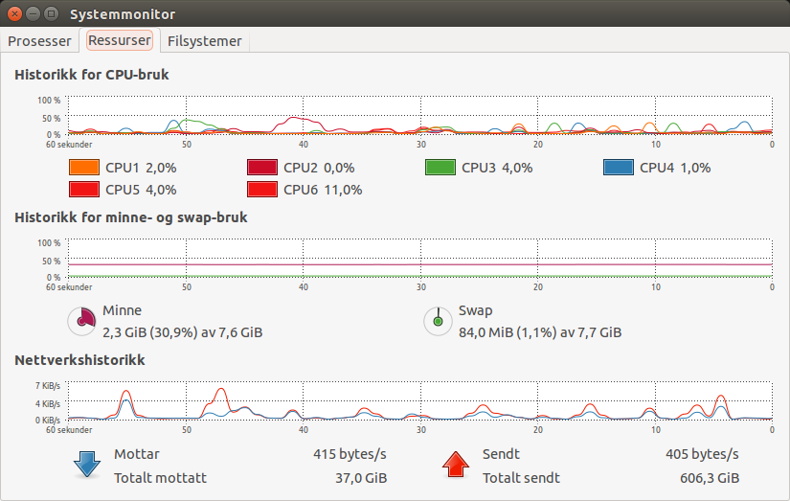
Obtenir des informations sur le processeur de son ordinateur
Sous environnement gnome, il est possible d’utiliser l’utilitaire graphique moniteur système (paquet gnome-system-monitor)
Master DFE – Calcul haute performance – I. Introduction au monde du HPC – 2) Programmation et exécution parallèle

Slide 37
Rappel sur la compilation
Compilation sans optimisation sous Fortran avec GNU
> gfortran program.f90 -o nom_du_binaire
Compilation sans optimisation en C avec GNU
> gcc program.c -o nom_du_binaire
Compilation sans optimisation en C++ avec GNU
> g++ program.cpp -o nom_du_binaire
Master DFE – Calcul haute performance – I. Introduction au monde du HPC – 2) Programmation et exécution parallèle

Slide 38
Flags d’optimisation
Il est conseillé de compiler en spécifiant un flag d’optimisation :
-O2 ou -O3 permet d’obtenir les meilleurs performances grâce à des optimisations du compilateur
> gfortran -O3 program.f90 -o nom_du_binaire
> g++ -O3 program.cpp -o nom_du_binaire
https://gcc.gnu.org/onlinedocs/gcc/Optimize-Options.html
Master DFE – Calcul haute performance – I. Introduction au monde du HPC – 2) Programmation et exécution parallèle

